Slide 1

Por uma
Reforma Tributária
a favor da Saúde

Slide 2
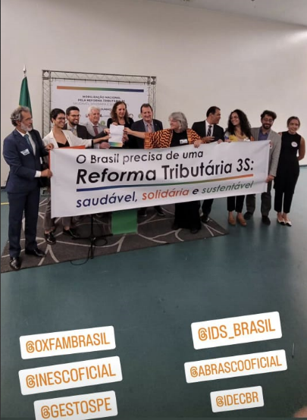

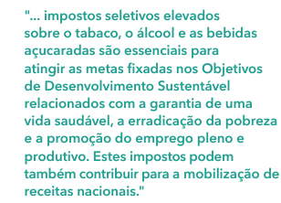
Rumo a uma reforma tributária 3S:
saudável, solidário e sustentável

Slide 3

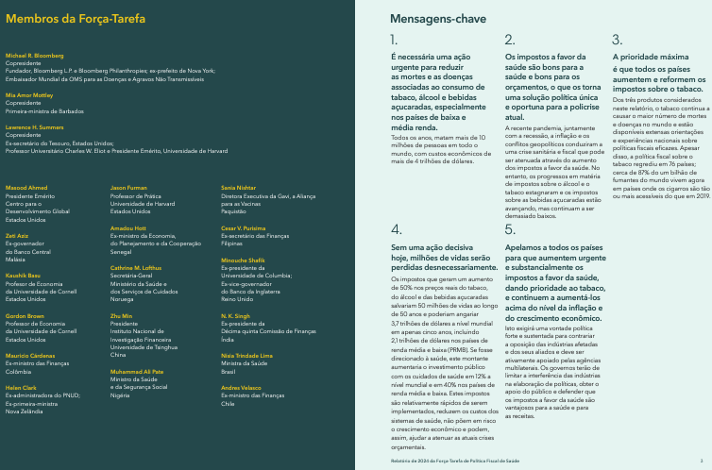
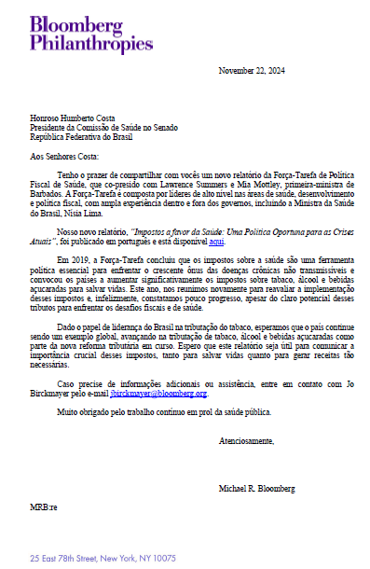

Slide 4

Os impostos a favor da saúde são os impostos certos para aumentar agora
porque são eficientes. Eles corrigem os preços incorretos que tornam o tabaco, o álcool e as bebidas açucaradas baratos em relação aos seus custos sociais (ou seja, externalidades).

Slide 5
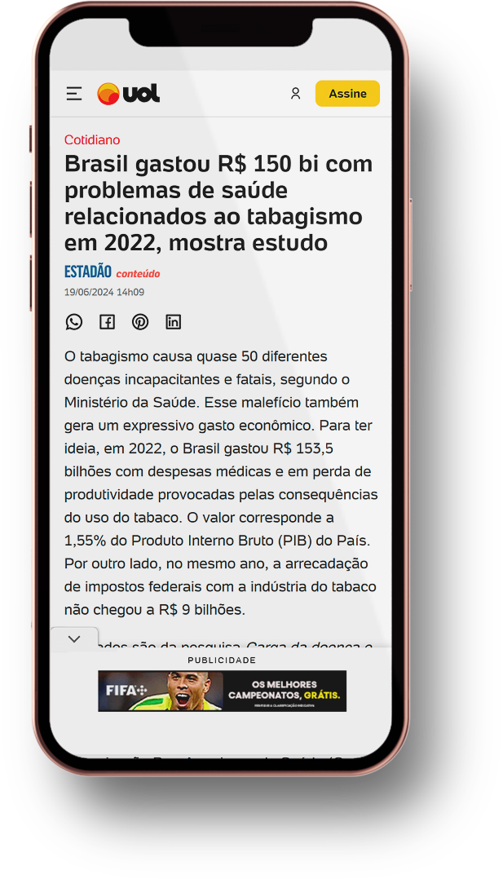
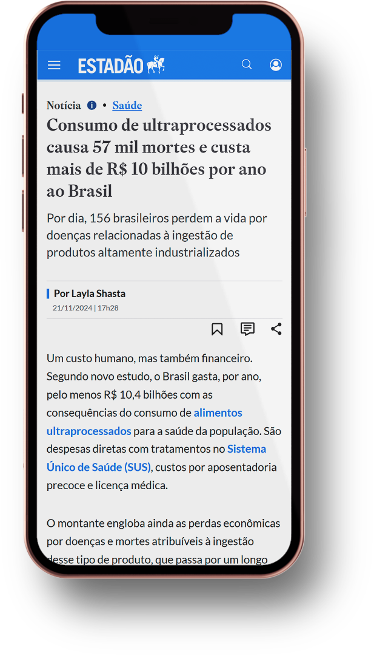
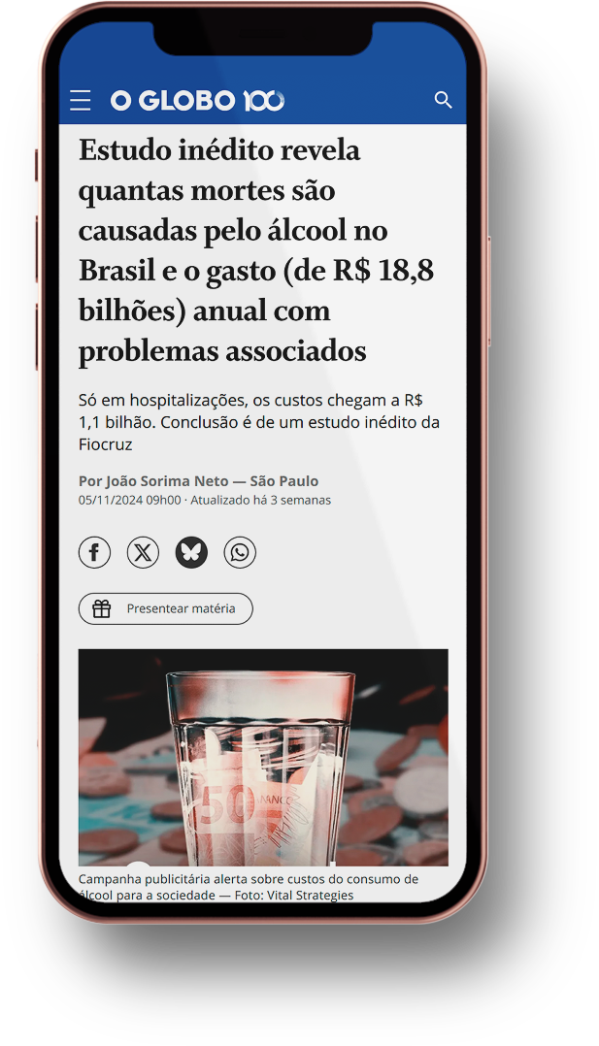
O preço dos produtos nocivos deve contemplar
seus custos sociais ("True Cost")

Slide 6
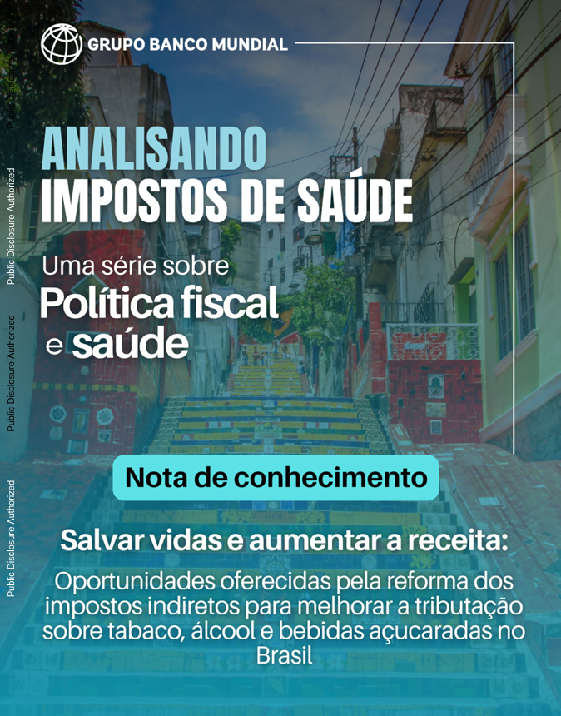
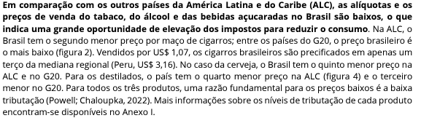








“Maldonado N., Blecher E, e Fleischhaker, C. (2024). Salvar vidas e aumentar a receita: Oportunidades oferecidas pela reforma dos impostos indiretos para melhorar a tributação sobre tabaco, álcool e bebidas açucaradas no Brasil. Health Taxes Knowledge Note # 6. Global Tax Program, Banco Mundial. Washington, DC.
No Brasil, mais de 20% das mortes anuais têm relação com o consumo de tabaco, bebidas alcoólicas e bebidas açucaradas
Notes:
Simples já protege menores e comentário Drauzio

Slide 7

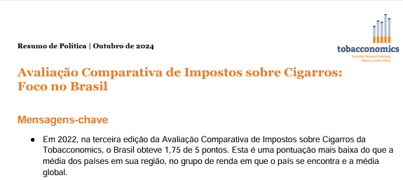

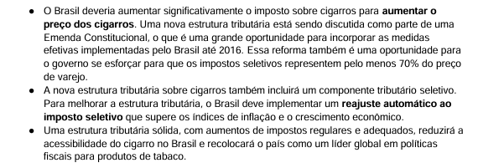



Slide 8
Tabaco e álcool
Pontos de atenção:
Até o momento, os impostos específicos no Brasil não têm um mecanismo de ajuste com base na inflação ou no aumento da renda. Proposta: Volta do IPCA enquanto índice de referência para reajuste anual do imposto seletivo
Transição sem redução de carga tributária em nenhum estado
Sem exceções ou brechas, como produtos fumígenos “artesanais”
Modelo misto com componentes específicos e ad valorem para todos os produtos fumígenos, derivados ou não do tabaco

Slide 9
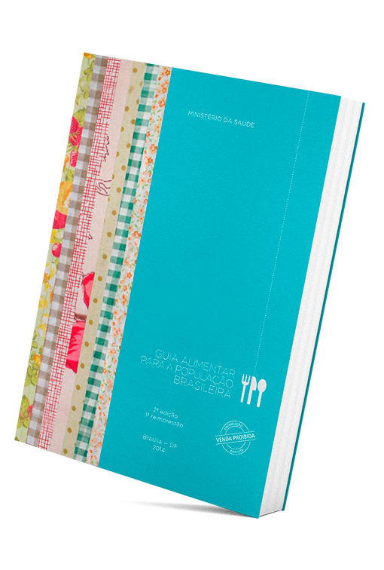
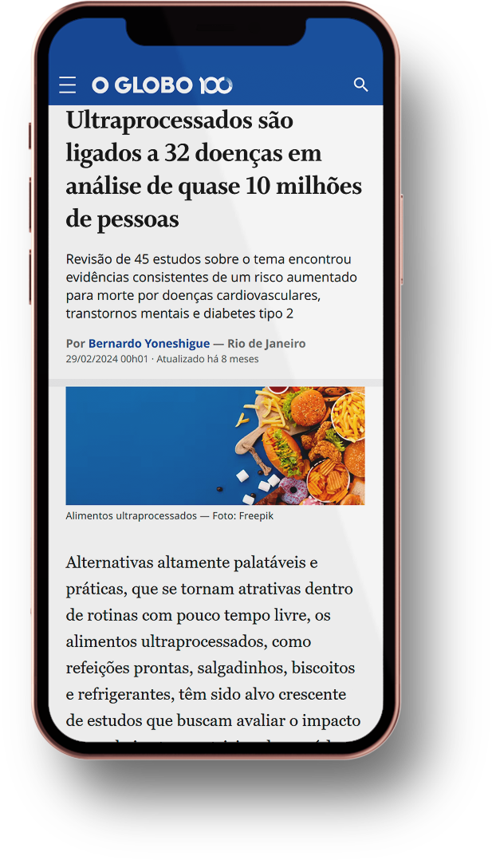
Alimentação - alimentos saudáveis x ultraprocessados
Proposta:
Alinhar cesta básica
e lista de produtos com alíquota reduzida ao Guia Alimentar

Slide 10
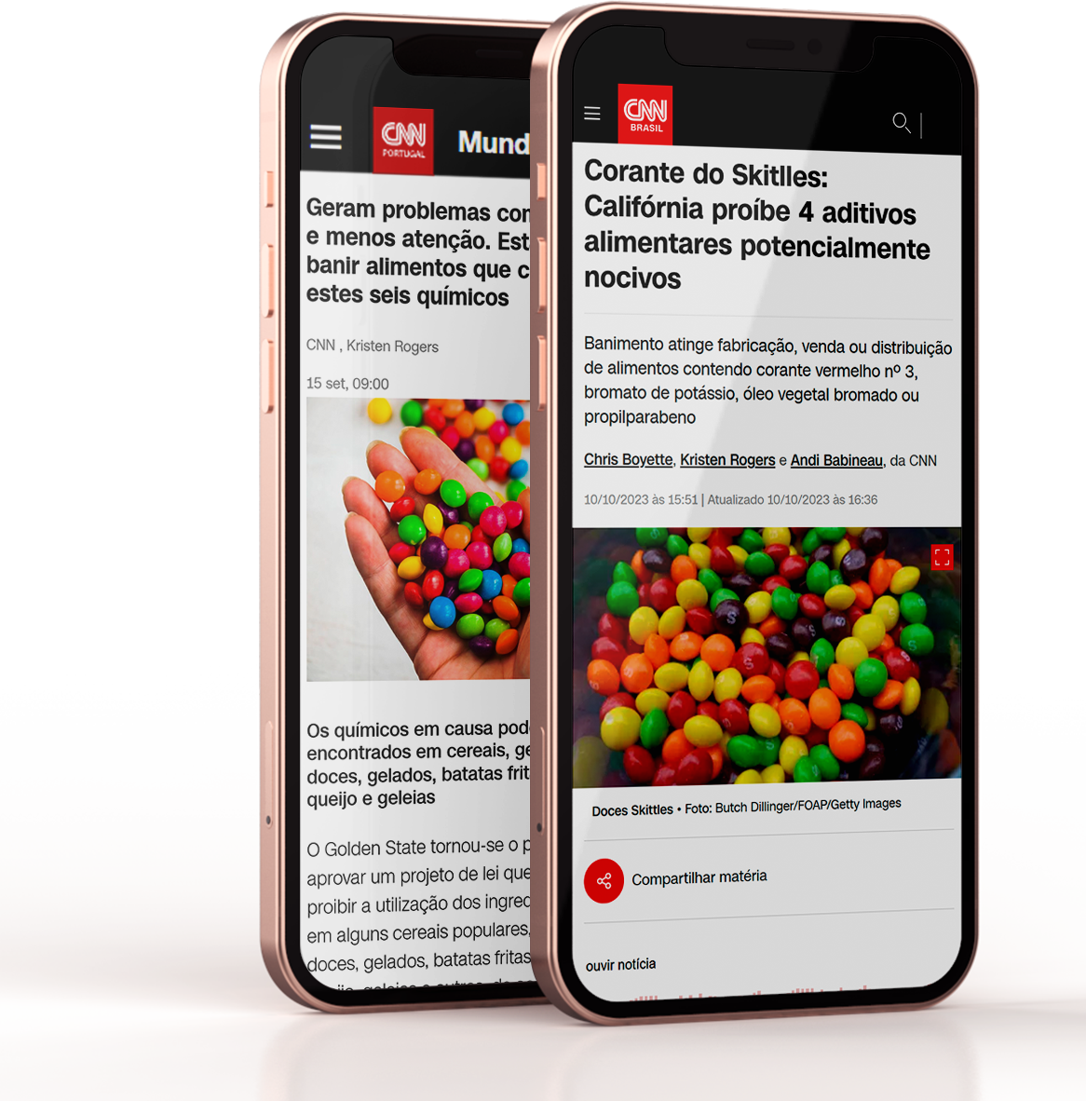
Consumo entre crianças e adolescentes
Segundo o ENANI 2024, crianças de 2 a 5 anos consomem diariamente 30,4% de suas calorias com alimentos ultraprocessados, número superior à média da população adulta, de 19,5% (dados da última POF).
Hoje, no Brasil, 1 em cada 3 crianças e adolescentes está com excesso de peso.
Notes:
https://cnnportugal.iol.pt/alimentos/corantes/geram-problemas-comportamentais-e-menos-atencao-estas-escolas-vao-banir-alimentos-que-contenham-estes-seis-quimicos/20240915/66e001e0d34ea1acf26e252a
INSERIR NO SLIDE

Slide 11
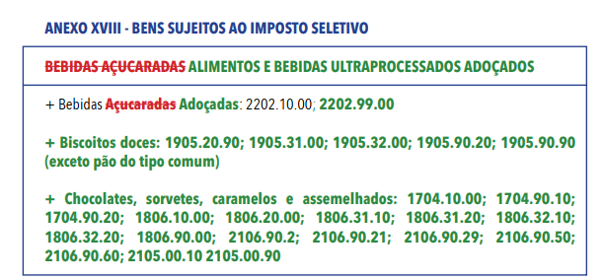
Propostas de Seletivo para Ultraprocessados
Imposto Seletivo
Proposta 1: Inclusão de ultraprocessados adoçados mais consumidos entre crianças e adolescentes:
Incluir biscoitos doces.
Incluir chocolates, sorvetes, caramelos
e assemelhados.
Incluir outras bebidas adoçadas, como néctares, sucos de caixinha e isotônicos.

Slide 12

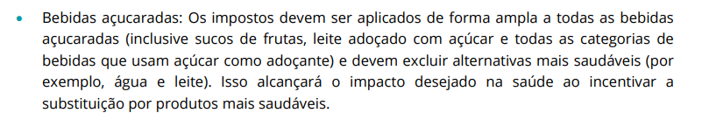
Proposta de Seletivo para bebidas adoçadas

Slide 13
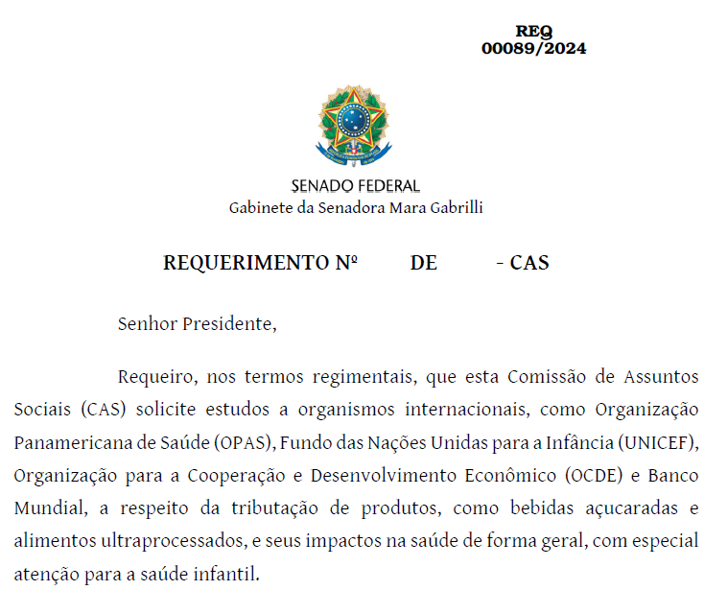
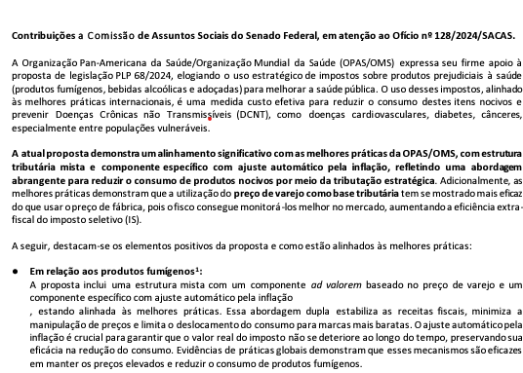
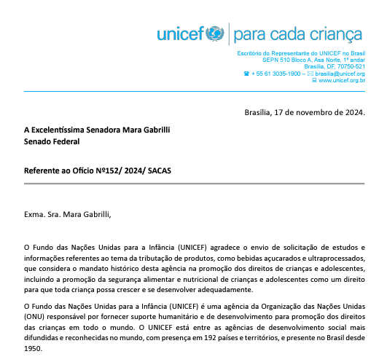
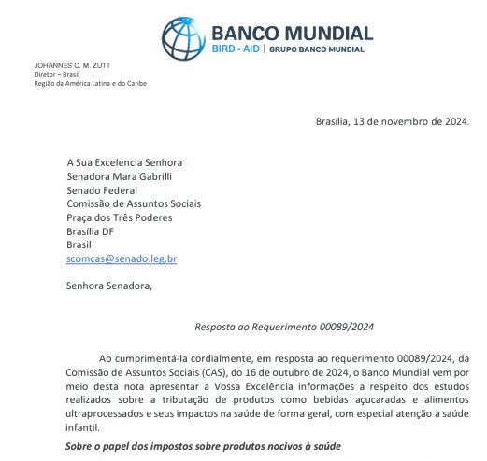
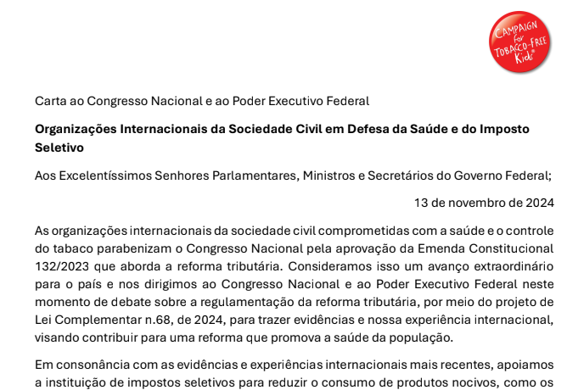

Slide 14
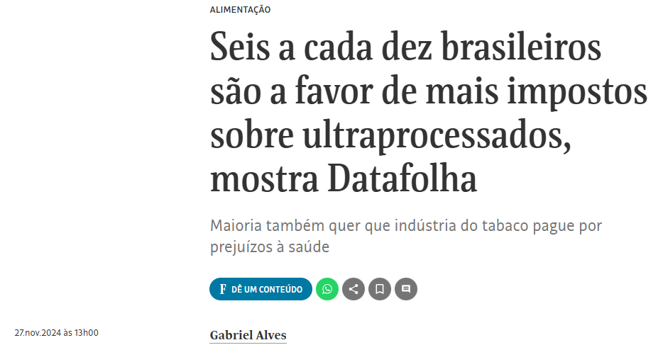
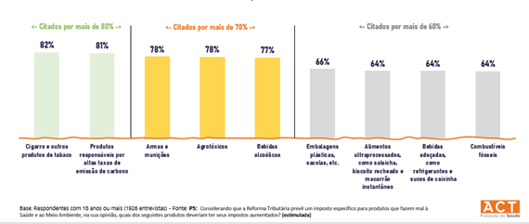

Slide 15
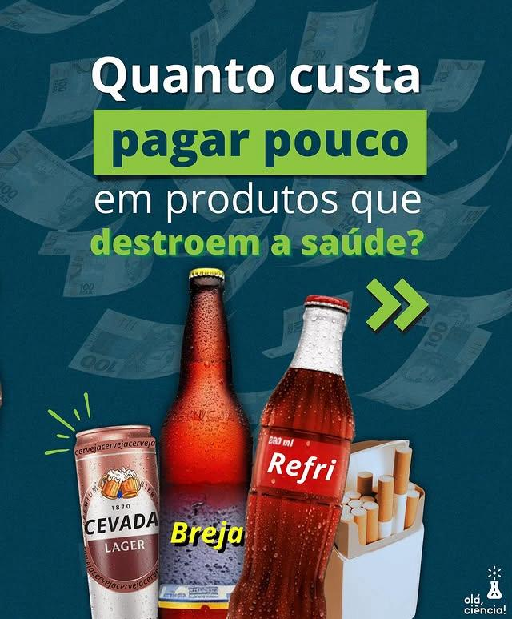
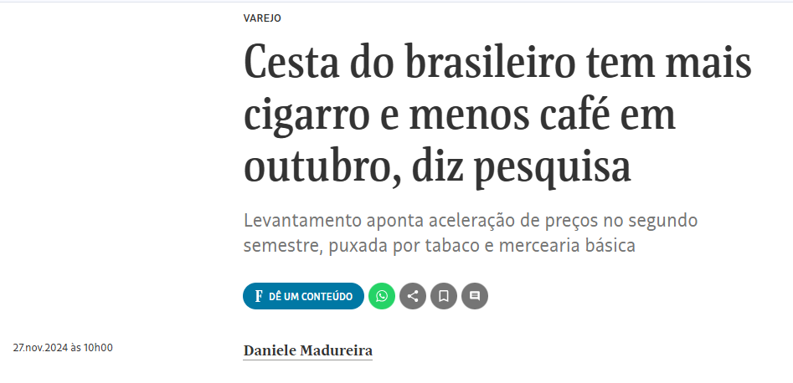
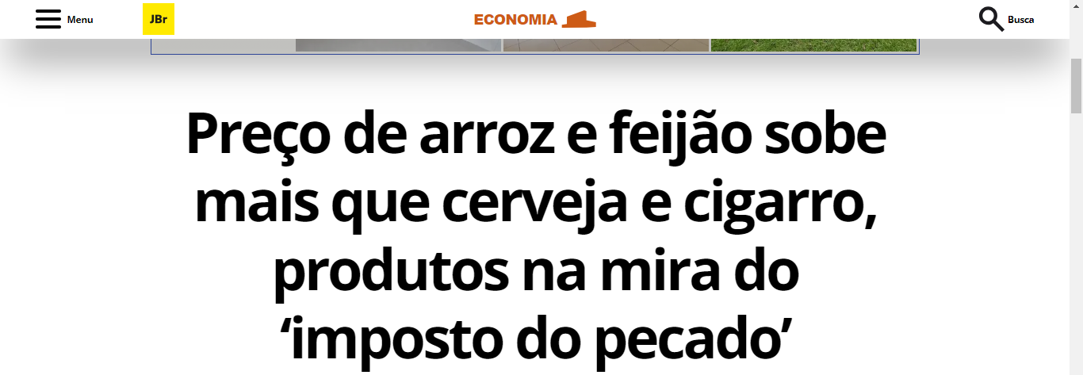
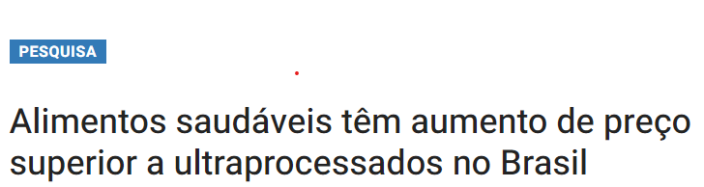

Slide 16
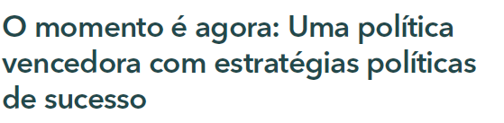


Slide 17
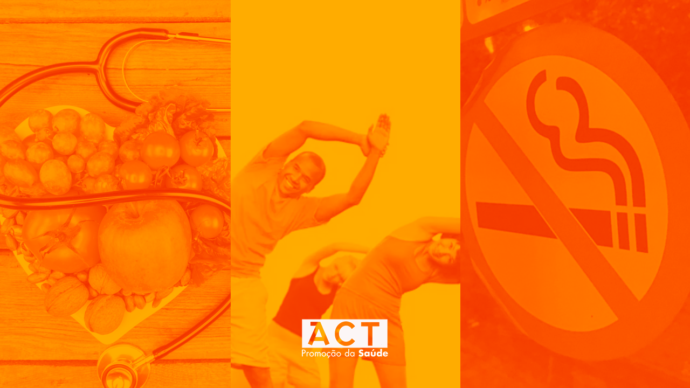

Muito obrigada!
Mônica Andreis
http://actbr.org.br

